Slide 1

EMBAIXADORES DO
REINO
2025
Semana de
Reavivamento Espiritual

Slide 2

SEM DEVER NADA
“A ninguém devais coisa alguma, a não ser o amor com que vos ameis uns aos outros.”
Romanos 13:8

Slide 3

“É melhor ir dormir sem jantar do que se levantar com dívidas.”
(Provérbio judaico)
“Quem se livra das dívidas enriquece.”
(George Herbert)

Slide 4


PORQUE A FAMÍLIA DEVE
SER LIVRE
Como um dos maiores inimigos da família, a dívida tem sido um dos principais motivos de contendas conjugais e divórcios.

Slide 5
“
Muitos, muitíssimos, não se têm educado a si mesmos o bastante para manter suas despesas nos limites de seus rendimentos. Não aprendem a ajustar-se a circunstâncias, e tomam e tornam a tomar empréstimos, sobrecarregando-se de débitos, e consequentemente ficam desencorajados e descoroçoados.
”
(O lar adventista, p. 374)

Slide 6
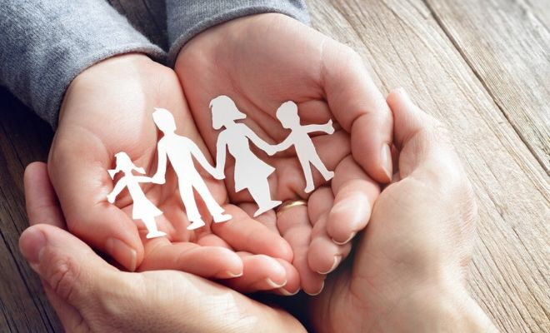
PARA TER HARMONIA NO LAR
A harmonia familiar deve ser protegida e alimentada.
Dívida estressa, cria ansiedade e tensiona as relações porque cria insegurança.

Slide 7
“
Se aqueles que não têm tido êxito na vida estivessem dispostos a receber instruções, exercitar-se-iam em hábitos de abnegação e estrita economia, tendo assim a satisfação de serem distribuidores e não recebedores de caridade. Há muito servo negligente. Caso fizessem o que está em seu poder, experimentariam tão grande bênção em ajudar os outros que compreenderiam na verdade que ‘mais bem-aventurada coisa é dar do que receber’.
”
(Testemunhos para a igreja, vol. 3, p. 400)

Slide 8
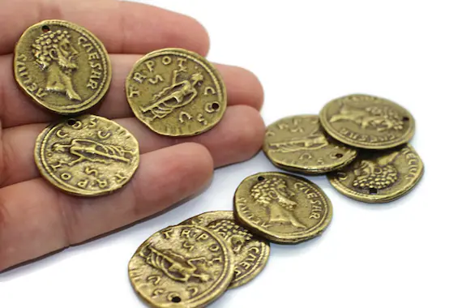
PARA ESTAR EM DIA
COM DEUS
“Portanto, dai a cada um o que deveis: a quem tributo, tributo; a quem imposto, imposto; a quem temor, temor; a quem honra, honra. A ninguém devais coisa alguma, a não ser o amor com que vos ameis uns aos outros; porque quem ama aos outros cumpriu a lei.”
(Romanos 13:7-8)

Slide 9

As Escrituras lembram que o compromisso com Deus deve estar em primeiro lugar, por isso a pessoa entregava ao Templo as primícias das “rendas” (tevuah), ou seja, de tudo o que fosse aumento de seu patrimônio (Pv 3:9).

Slide 10
“
“Onde quer que tenha havido qualquer negligência de vossa parte em restituir ao Senhor o que Lhe pertence, arrependei-vos, com contrição de alma, e fazei restituição...”
”
(Conselhos sobre mordomia, p. 63.)

Slide 11


Dívida é inimiga da família, e evitando-a teremos paz e estaremos em dia com Deus e nosso próximo nesse aspecto da vida.

Slide 12
REFLITA:
1) Se estou endividado, como fazer e que medidas posso tomar para sanar minhas dívidas sem recorrer a empréstimos que agravem minha situação?
2) Se não sei como agir e me sinto confuso, a quem poderia recorrer para pedir orientação de como me organizar e regularizar a minha situação financeira?
3) Tem você orado a Deus sobre isso inclusive em família?

